Slide 1
Программирование (2часть)
БПО, БПОи, БИФ, БИУ
Осень 2022 (5 лекция)

Slide 2
Структуры языка C
Пример : товар на складе
название char name[21];
цена float price;
количество int number;

Slide 3
Структуры языка C
Объявление и инициализация
1 способ
struct { char name[21];
float price;
int number;} g;
Выделяется 27 байт для переменной g;

Slide 4
Структуры языка C
Объявление и инициализация
2 способ
struct GOODS { char name[21];
float price;
int number;};
не выделяет память, а устанавливает тип структуры.
для выделения памяти надо выдать оператор:
struct GOODS g1, g2;
Выделяет память для g1 и g2, каждой по 27 байт.

Slide 5
Структуры языка C
Объявление и инициализация
Можно смешать два способа:
struct GOODS { char name[21];
float price;
int number;} g;
Устанавливает тип структуры и выделяет память для g.

Slide 6
Структуры языка C
Объявление и инициализация
3 способ
Описание типа
typedef struct { char name[21];
float price;
int number;} GOODS;
…
GOODS g1, g2;
выделение памяти для переменных g1 и g2

Slide 7
Структуры языка C
Трактовка имени структуры
допускается операция присваивания:
g2 = g1;
Доступ к элементу структуры. Обращение по имени
Для этого используется операция " . "
g1.name составное имя
С ним можно выполнять любые действия
g2.price = 20*g1.price;
scanf("%s", g1.name);
g1.name[3];

Slide 8
Структуры языка C
из структур можно составить массив:
GOODS ab[50];
Тогда ab - адрес массива;
ab[2] - значение структуры;
ab[2].price - значение элемента структуры.
Структура может входить в другую структуру
typedef struct { GOODS g; int fl ; } GF;
….
GF a; \\ описание;
….
a.g.name
Никаких ограничений на уровень вложенности структур нет.

Slide 9
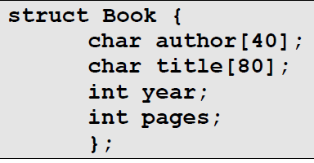

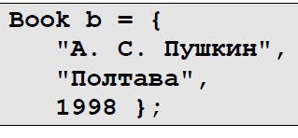
Структуры языка C
Инициализация структур

Slide 10
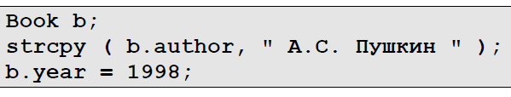
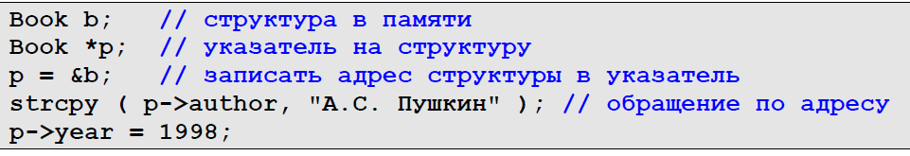
Структуры языка C
Обращение по имени
Обращение по адресу
Для обращения к полю структуры по ее адресу используют специальный оператор ->
p->year эквивалентно (*p).year

Slide 11
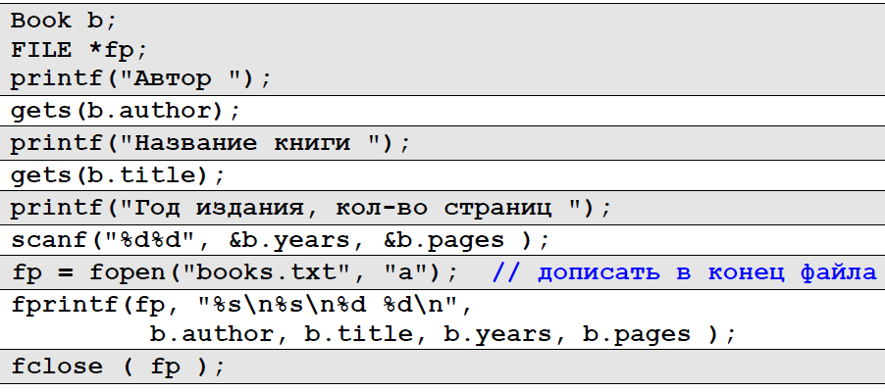
Структуры языка C
Поэлементный ввод и вывод
В примере данные вводятся в структуру b типа Book с клавиатуры и записываются в конец текстового файла books.txt.

Slide 12
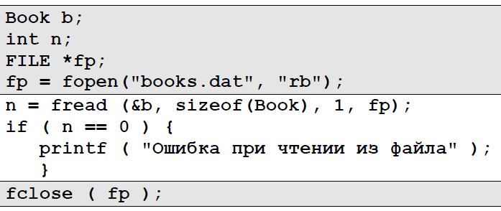
Структуры языка C
Работа с двоичным файлом
функция fread чтение из двоичного файла

Slide 13
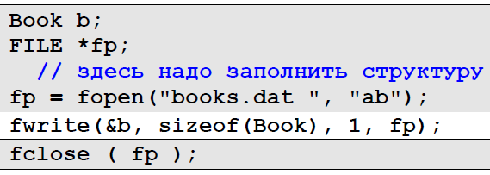
Структуры языка C
Работа с двоичным файлом
функция fwrite запись в двоичный файл
Добавление структуры в конец двоичного файла books.dat.

Slide 14
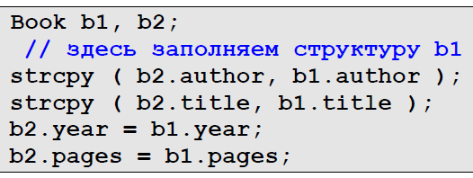
Структуры языка C
Копирование
Задача. Пусть в памяти выделено две структуры одного типа и в одну из них записаны какие-то данные. Требуется скопировать все данные из первой структуры во вторую.
1) Самый сложный способ – копирование каждого поля отдельно:

Slide 15


Структуры языка C
Копирование
Задача. Пусть в памяти выделено две структуры одного типа и в одну из них записаны какие-то данные. Требуется скопировать все данные из первой структуры во вторую.
2) Использовать специальную функцию memcpy, которая умеет копировать блоки памяти (надо подключить mem.h)
3)

Slide 16
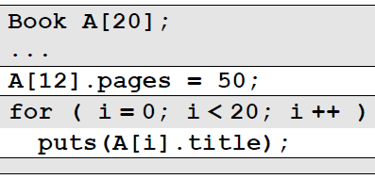
Массивы структур
Для обращения к полю структуры также используют точку, и указывают в квадратных скобках номер нужной структуры

Slide 17
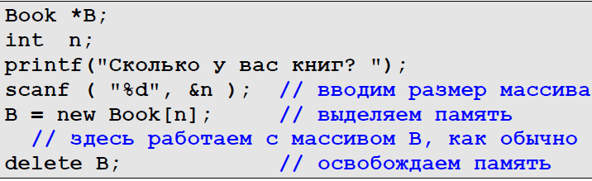
Массивы структур
Динамическое выделение памяти

Slide 18
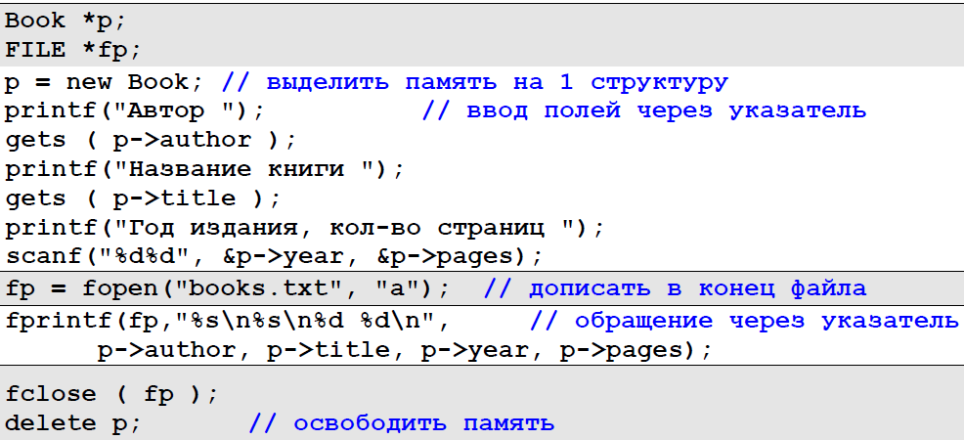
Массивы структур
В примере динамически выделяется память на 1 структуру, ее поля считываются с клавиатуры, и затем структура записывается в конец текстового файла books.txt

Slide 19
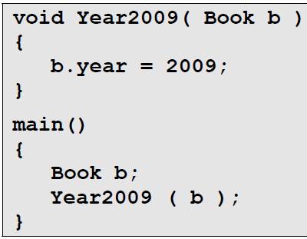
Массивы структур
Три способа передачи структур в процедуры на примере процедуры, которая записывает в поле year (год издания книги) значение 2009.
1) Передача по значению

Slide 20
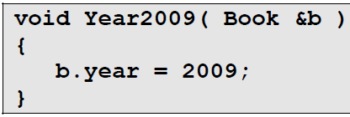
Массивы структур
Три способа передачи структур в процедуры на примере процедуры, которая записывает в поле year (год издания книги) значение 2009.
2) Передача по ссылке

Slide 21
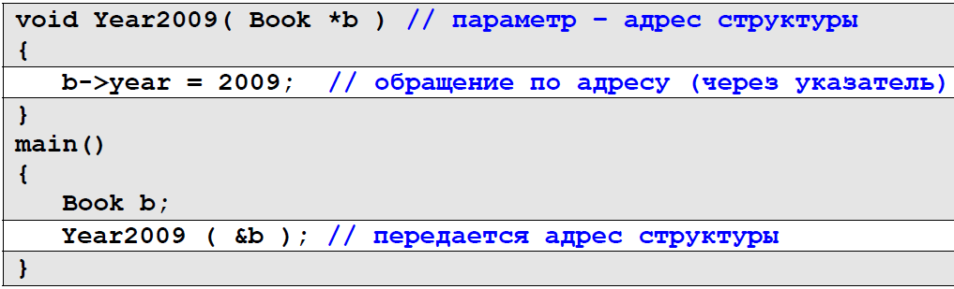
Массивы структур
Три способа передачи структур в процедуры на примере процедуры, которая записывает в поле year (год издания книги) значение 2009.
3) Передача по адресу

Slide 22
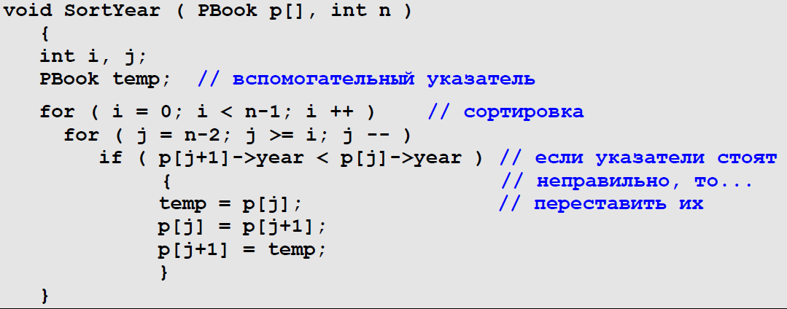
Массивы структур
Сортировка по ключу
Пример показывает сортировку массива структур по году выпуска книг.
Процедура сортировки массива указателей методом «пузырька».

Slide 23
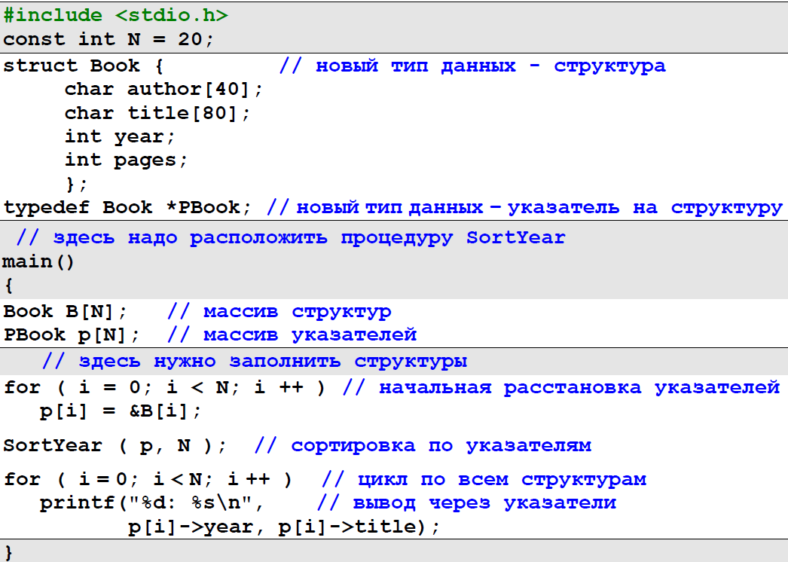
Массивы структур
Основная программа, которая выводит на экран информацию о книгах в порядке их выхода.

Slide 24
Объединения
union
union {int a; long b;} pr;
для pr.a память будет использоваться как int
для pr.b как long
union {int bc[100]; double kk[20];} cc;
на всё отводится 200 байт, т.к.
int bc[100] 200 байт
double kk[20] 160 байт
Одновременно работать с массивом cc.bc и cc.kk нельзя
Объединения нельзя инициализировать.

